Slide 1
ЗДРАВСТВУЙТЕ!

Slide 2
Что люди желают друг другу, обращаясь словами:
Здравствуйте!
Здравия желаю!
Доброго здоровья!

Slide 3
Классный час.
ТЕМА:
«Здоровый образ жизни
и
вредные привычки.»

Slide 4
Вспомним.
-Что такое здоровый образ жизни?
-Что такое вредные привычки и их влияние на организм?
ОПРЕДЕЛИМ ДЛЯ СЕБЯ:
Я выбираю здоровый образ жизни!
Я борюсь со своими вредными привычками!
или
Я продолжаю жить по-старому.

Slide 5
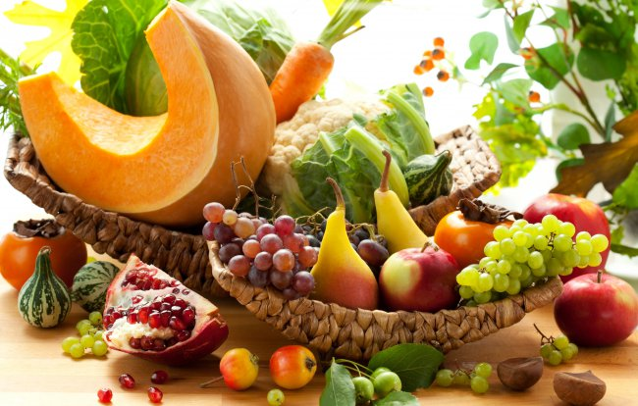
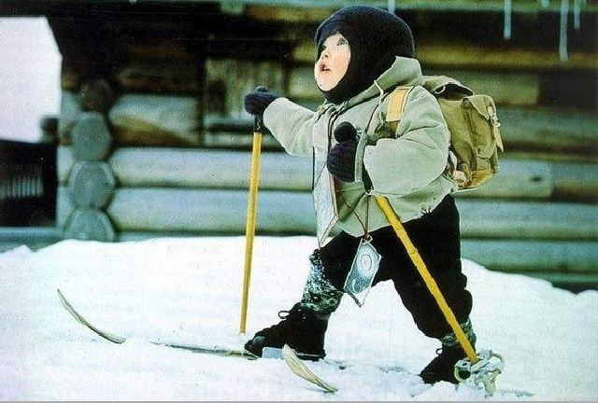
Народная мудрость о здоровом образе жизни.

Slide 6
Народная мудрость.
В здоровом теле-здоровый дух.
Умеренность-мать здоровья.
Недосыпаешь-здоровье теряешь..
Доброе слово лечит, а злое-калечит.
Здоровье дороже богатства.
Береги платье снова, а здоровье смолоду.
Двигайся больше, проживешь дольше.
Здоров буду-денег добуду.
Добрым быть-долго жить.
Деньги-медь, одежда-тлен, а здоровье всего дороже.
Закалишься- от болезни отстранишься.

Slide 7
Компоненты здорового образа жизни.

Slide 8
Компоненты здорового образа жизни
Отказ от вредных привычек.
Соблюдение режима дня.
Занятия физкультурой и спортом, прогулки на свежем воздухе.
Правильное питание.
Положительные эмоции.
Одежда по сезону.
Содержание в чистоте своего тела, одежды и жилья.
Здоровый сон.

Slide 9
Правильное питание:
Умеренное
Разнообразное
Полноценное
Отказ от вредных продуктов

Slide 11
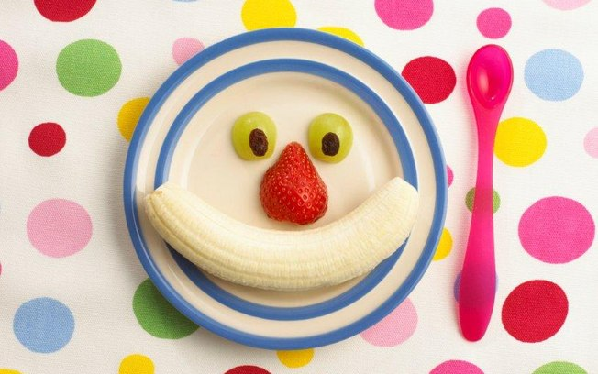
Положительные эмоции

Slide 12
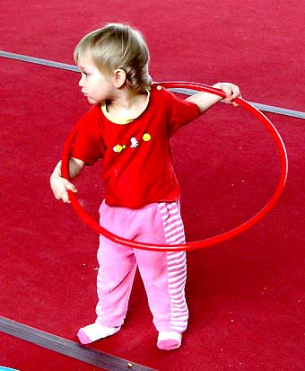
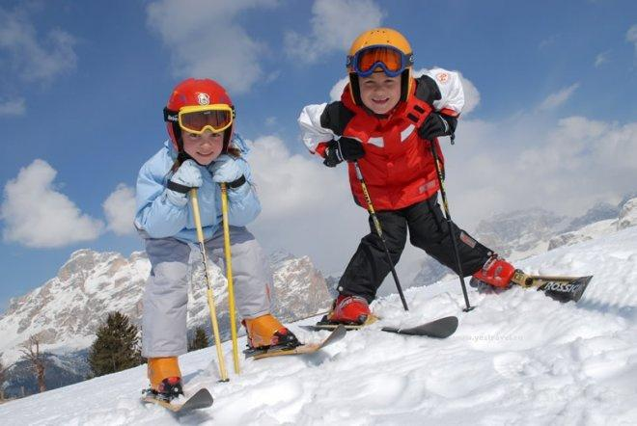
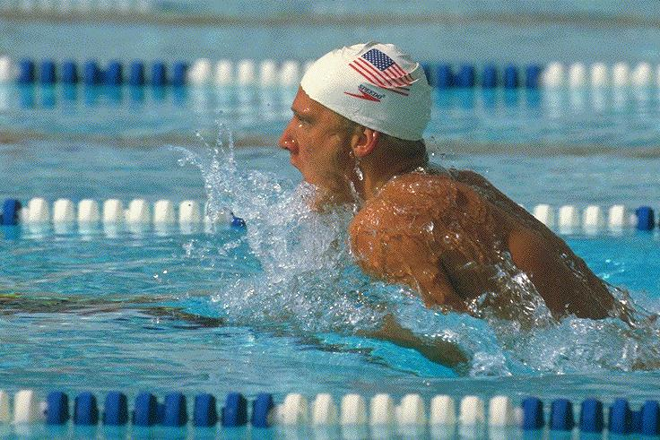
Двигательная активность, занятия спортом и физкультурой, прогулки на свежем воздухе.
Не менее 30 минут в день!!!

Slide 13
ФИЗКУЛЬТПАУЗА.

Slide 14
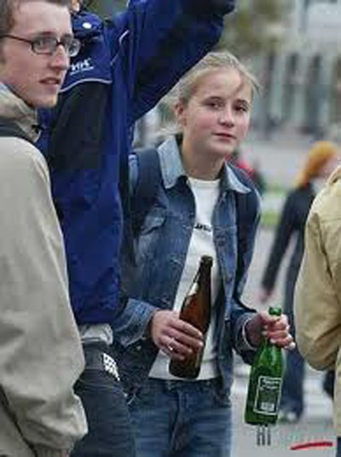
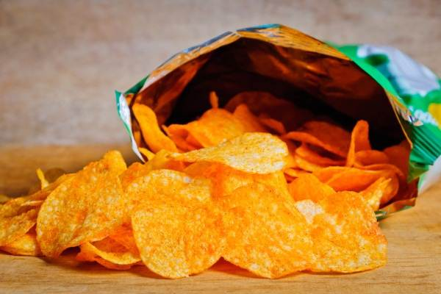
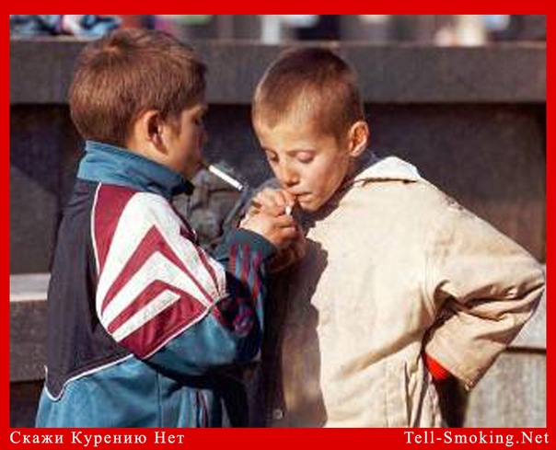
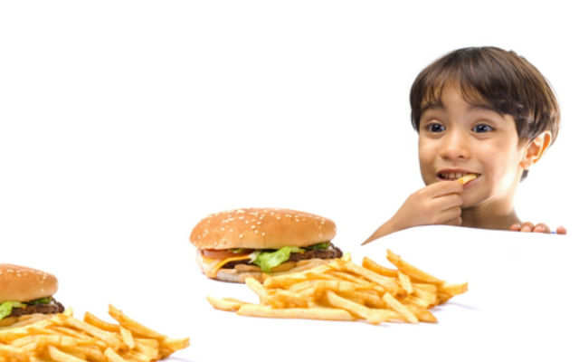
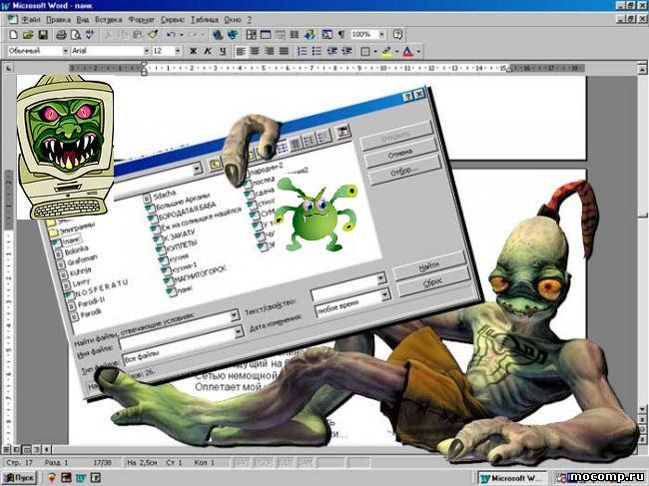
ЧТО ТАКОЕ ВРЕДНЫЕ ПРИВЫЧКИ?

Slide 15
ВРЕДНЫЕ ПРИВЫЧКИ.
Курение, наркомания, употребление
алкоголя(пиво, энергетические напитки),.
Неправильное питание.
Увлечение компьютером.
Малоподвижный образ жизни.
Отказ от занятий спортом и физкультурой.
Длительный сон.
Кратковременное нахождение на свежем воздухе
Самолечение.

Slide 16
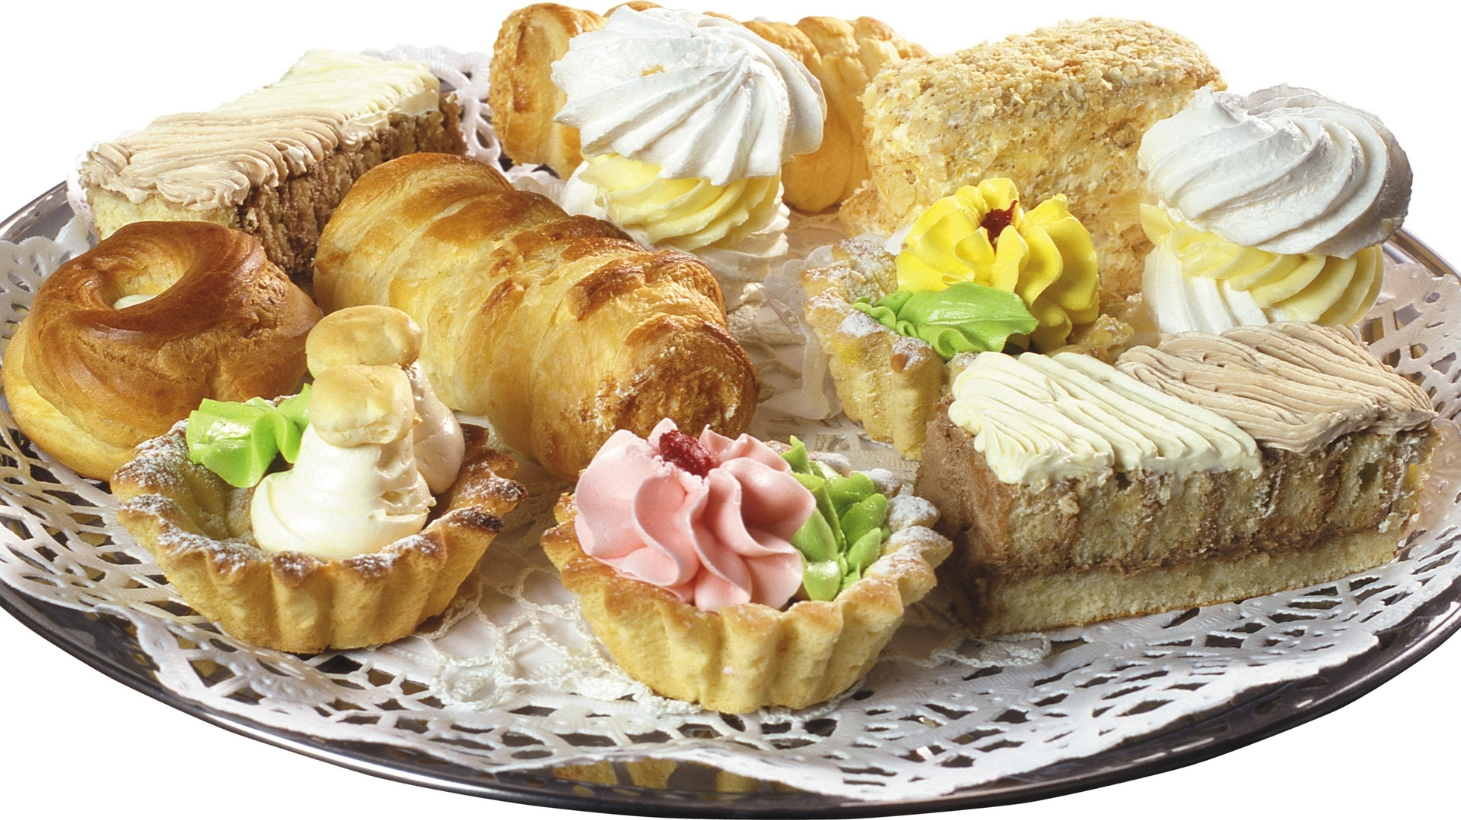
Неправильное питание (переедание, употребление вредных продуктов :чипсы, лапша, кола и т.д.)

Slide 17
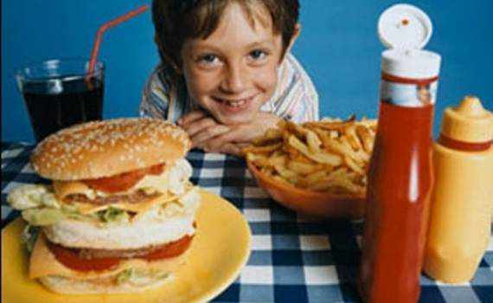

Slide 26
Нет-вредным продуктам!

Slide 27
Увлечение компьютерными играми.

Slide 28
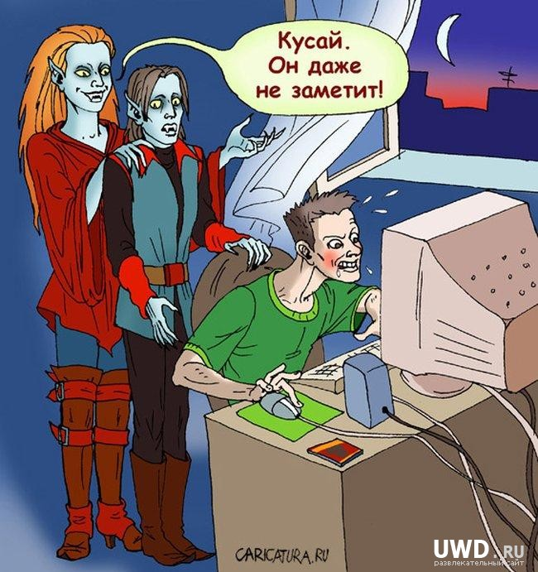
Увлечение компьютером.

Slide 29
Курение.
Курильщики значительно подрывают
свое здоровье:
- у них в 2-3 раза чаще бывают сердеч-
но - сосудистые заболевания;
в 12 раз – инфаркт миокарда;
в 13 раз чаще – стенокардия;
в 15-30 раз чаще – рак легких.
Курильщики чаще страдают ОРЗ, брон-
хитами, астмами, у них нарушается зре-
ние и слух. Часто развивается рак губы,
гортани, голосовых связок, пищевода.
Курящие женщины в 42% не мо-
гут иметь детей!!!
Дети, родившиеся у курящих матерей,
ослаблены и больны.

Slide 30
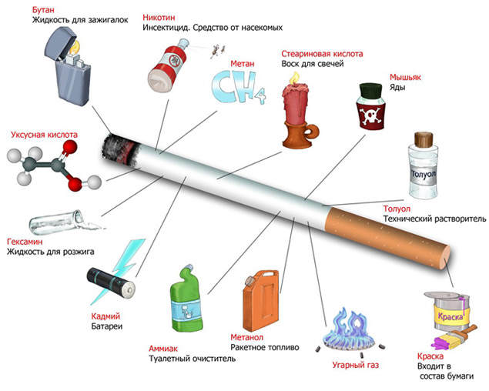
СОСТАВ СИГАРЕТЫ:

Slide 33
Федеральный закон РФ от 23.02.2013г
№15-ФЗ «Об охране здоровья граждан
от воздействия окружающего табачного дыма и последствий потребления табака.»
Данный закон принят
Государственной Думой 12 февраля 2013г
( о запрете курения в общественных местах).

Slide 34
О ШТРАФАХ за курение в общественных местах.
С 15 ноября 2013 года вступил в силу Федеральный закон РФ №274-ФЗ
«О штрафах за курение в общественных местах.»
Для организаций ШТРАФЫ составляют
от 60 000р до 90 000р.
Для граждан ШТРАФЫ от 1500р до 5000р

Slide 35
Наркомания начинается с курения!

Slide 36
СОВЕТ КУРИЛЬЩИКАМ:

Slide 38
Употребление алкогольной продукции.

Slide 40
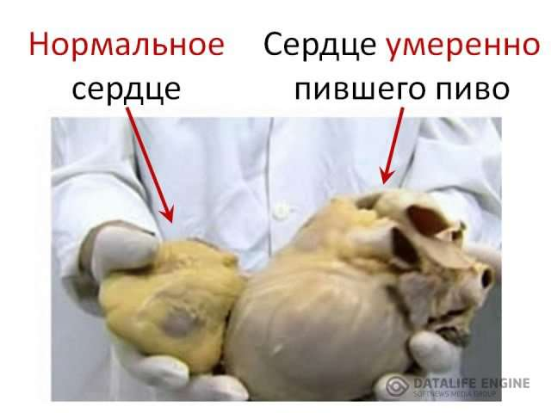

Slide 42
От вредных привычек до правонарушений-ОДИН ШАГ!

Slide 43
НЕТ-ВРЕДНЫМ ПРИВЫЧКАМ!

Slide 44
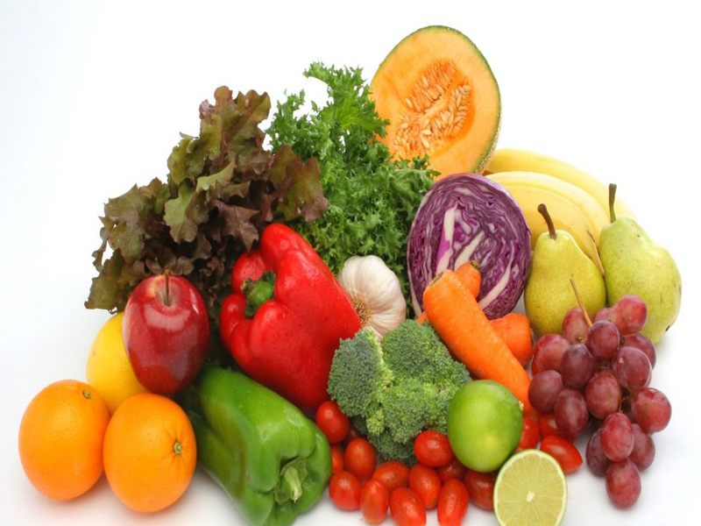
ИТОГ: МУДРЫЕ СЛОВА
О здоровом О вредных привычках
образе жизни

Slide 45
ВЫВОД:
-Я выбираю здоровый образ жизни!
-Я борюсь с вредными привычками!
-Я –за здоровую страну и нацию!
или
Я продолжаю жить по-старому.

Slide 47
Доброго здоровья!!!
Мы желаем всем-

